Slide 1
Правець

Slide 2
Правець – гостра тяжка інфекційна хвороба з групи ранових інфекцій, яка характеризується ураженням центральної нервової системи з розвитком тонічних і тетанічних судом скелетних м'язів, які можуть призвести до асфіксії.

Slide 3
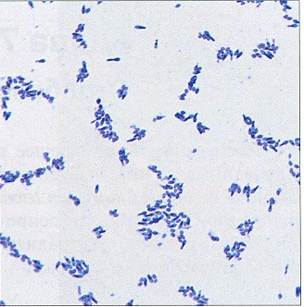
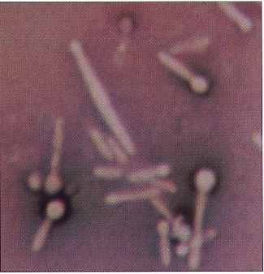
Етіологія
Збудник – Clostridium tetani Гр+
Анаероб
Утворює спори
Виділяє екзотоксин
Стійка у зовнішньому середовищі
тотаноспазмін
тетаногемолізин
Clostridium tetani.
Фарбування за Грамом
Clostridium tetani

Slide 4
Епідеміологія
Джерело інфекції
Травоїдні тварини
Гризуни
Люди
поранення
опіки
відмороження
Механізм передачі
Рановий
укуси
аборти
пологи
електротравми
операції

Slide 5
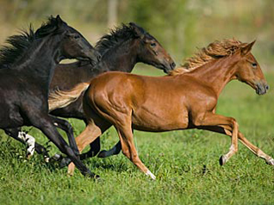
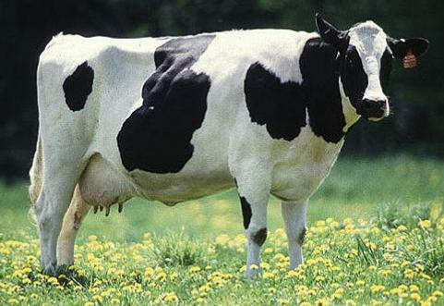
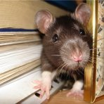
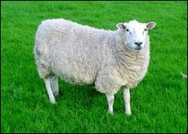
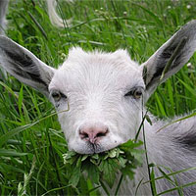
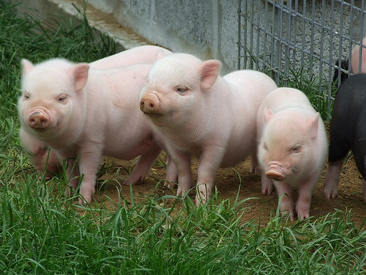
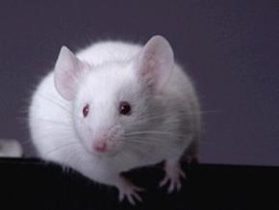
Епідеміологія

Slide 6
Патогенез
Клостридія
шкіра, слизові оболонки
виділення екзотоксину
токсин з током крові, лімфогенно по нервовим волокнам
спинний, довгастий мозок, сітчатий утвір
параліч рефлекторних дуг
тонічні судоми,
тетальні судоми
переломи кісток,
розриви м'язів і сухожилків
враження дихального центру ядер блукаючого нерва,
порушення функції дихання і кровообігу

Slide 7
Клініка
Інкубаційний період – 1-60 діб
Загальний (генералізований)
Форми правця
Місцевий (локалізований)
початковий
Періоди
судомний
одужання

Slide 8
Початковий період
Нездужання;
тягнучий біль у ділянці рани;
посмикування м'язів навколо рани;
головний біль;
пітливість;
підвищена дратівливість;
позитивні рефлекси жувальних м'язів.

Slide 9
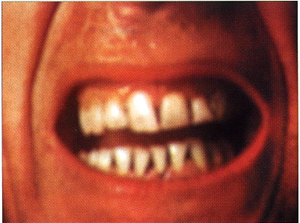
Судомний період
Тризм – судомне скорочення жувальних м'язів;
“сардонічна посмішка” – скорочення мімічних м'язів;
затруднення ковтання (спазм м'язів глотки);
ригідність потиличних м'язів;
тонічне скорочення м'язів у низхідному порядку;
опістотонус;
тетанічні (клонічні судоми);
гіпертермія, гіпергідроз;
порушення дихання, кровообігу.
“Сардонічна посмішка”

Slide 10
Ускладнення
Ранні
Пізні
пневмонія;
сепсис;
міокардит;
інфаркт міокарда;
параліч серця;
асфіксія;
розриви мязів і сухожилків;
переломи кісток
міокардіодистрофія;
астеноневротичний синдром;
контрактури м'язів і суглобів;
паралічі черепних нервів;
деформація хребта

Slide 11
Діагностика
Клінічні і анамнестичні дані
Бактеріологічне дослідження
Серологічне дослідження
Матеріал із ран і запальних вогнищ
РПГА

Slide 12
Лікування
Хірургічна обробка рани;
протиправцеві сироватка, імуноглобулін, анатоксин;
корекція водно-електролітного балансу;
антибіотики – ампіцилін, амоксиклав, цефалоспорини;
кордіамін, мезатон, дофамін, корглікон;
рибоксин, АТФ;
сибазон, реланіум, натрію оксибутират;
тубарин, диплацин;
ШВЛ;
жарознижуючі.

Slide 13
Профілактика
Неспецифічна | Специфічна
попередження травматизації; | Планова | Екстрена
дотримання техніки безпеки на виробництві; | АКДП-вакцина | протиправцевий людський імуноглобулін
гігієнічні заходи у побуті; | АДП-М-антитоксин | протиправцева сироватка
санітарно-освітня робота; | АП-анатоксин | АП-анатоксин
хірургічна обробка рани.

Slide 14
Показання для проведення екстреної профілактики
Травми з порушенням цілості шкіри і слизових оболонок;
обмороження та опіки ІІ, ІІІ, IV ступенів;
позалікарняні аборти;
пологи поза лікувальними закладами;
гангрени, некрози тканин, абсцеси;
укуси тварин;
проникаючі пошкодження травного каналу.

